Slide 1
15/11/2018

Slide 2

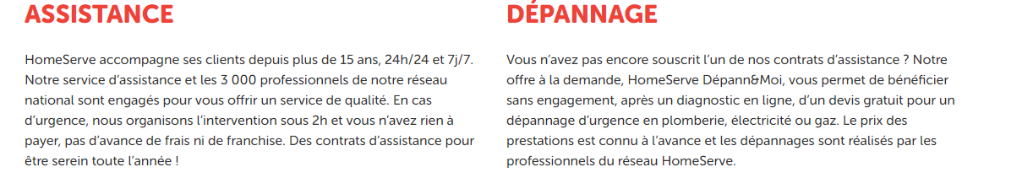
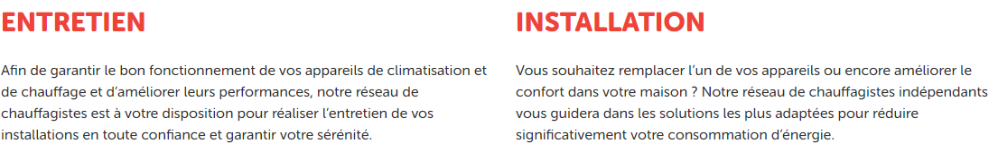
Notre Société
Notes:
HomeServe est une société de services pour la maison qui réalise depuis plus de 15 ans pour les foyers français des interventions d'assistance (installation, réparation, dépannage) dans les domaines de la plomberie, du chauffage, de l'électricité, de l'électroménager et des objets connectés grâce à son réseau de plus de 3 000 professionnels, présents sur toute la France.
HomeServe conçoit des solutions d'assistance pour le compte de différents acteurs référents de la maison (eau, énergie, banques, assurances, e-commerce) et en direct auprès de particuliers via ses offres contractuelles (www.homeserve.fr) ou à la demande (www.depannetmoi.fr).
Filiale du groupe britannique du même nom, HomeServe France jouit du dynamisme, du sérieux et de la solidité d'un groupe coté au London Stock Exchange.
Ce sont aujourd'hui plus d'un million de clients en France qui nous font confiance et pour qui nous unissons nos talents afin de les satisfaire.
Pour cela, nous recrutons des experts de la relation client, du marketing et de l'animation réseau pour rejoindre nos 450 collaborateurs.
Au quotidien, nous incarnons et faisons vivre les 3 valeurs qui nous animent : nous sommes engagés, attentionnés et audacieux !

Slide 3
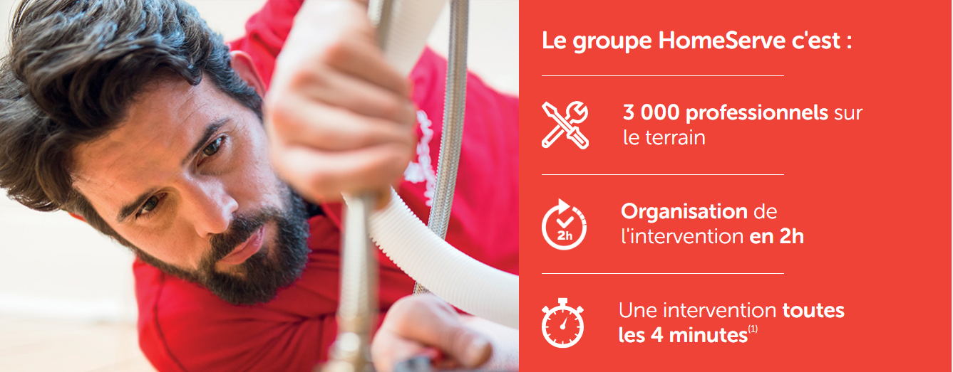

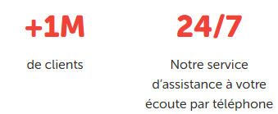

Notre Société
Notes:
ASSISTANCE
HomeServe accompagne ses clients depuis plus de 15 ans, 24h/24 et 7j/7. Notre service d’assistance et les 3 000 professionnels de notre réseau national sont engagés pour vous offrir un service de qualité. En cas d’urgence, nous organisons l’intervention sous 2h et vous n’avez rien à payer, pas d’avance de frais ni de franchise. Des contrats d’assistance pour être serein toute l’année !
DÉPANNAGE
Vous n’avez pas encore souscrit l’un de nos contrats d’assistance ? Notre offre à la demande, HomeServe Dépann&Moi, vous permet de bénéficier sans engagement, après un diagnostic en ligne, d’un devis gratuit pour un dépannage d’urgence en plomberie, électricité ou gaz. Le prix des prestations est connu à l’avance et les dépannages sont réalisés par les professionnels du réseau HomeServe.

Slide 4
Absentéisme
15/11/2018

Slide 5
Depuis 2 ans ……
Rappel: Homeserve France c’est 450 salariés, dont 200 salariés sur les fonctions de la relation client.
Prise de conscience du collectif de la nécessité de travailler sur le sujet en profondeur, afin d’en comprendre les causes.
Un indicateur Clef nous a fait réagir : 50% des arrêts maladie en entreprise sont d’origine professionnelle.
« Le travail, c’est bien une maladie puisqu’il y a une médecine du travail »
Plusieurs actions:
  Mise en place d’un comité QVT avec un focus « absentéisme »: instance composée de Représentants du Personnel, Managers, salariés, RH.
  Analyse des différents supports et outils, indicateurs: enquête salariés

Slide 6
Causes identifiées
Démotivation, lassitude, désolidarisation du collectif
Evolution professionnelle
Communication : L’absentéisme ne doit pas être un sujet tabou, nous devons en parler, et communiquer sur le sujet, mener des actions pour répondre à des problématiques de stress dans nos métiers de la relation client
Organisation du travail
Notes:
comment gérer la démotivation ? et retrouver un
esprit d’équipe, ce sentiment vient des personnes absentes mais également de celles toujours présentes
Politique de gestion des carrières, mobilité, évolutions professionnelles
Sentiment d’iniquité dans l’organisation du temps de travail

Slide 7
Plusieurs chantiers identifiés
Communication/enquêtes
· Sensibilisation aux impacts / chiffres clés
· Reconnaissance/bienveillance
Mise en place d’enquêtes sur la mesure de l’engagement
Amélioration des conditions de travail et l’organisation du travail
· Organisation du temps de travail, équité et autonomie dans sa gestion de son temps
Télétravail
Gestion des emplois et des compétences.
Formations
Perspectives d'évolution de carrière
Accompagnement
Former la hiérarchie.
· Aider les managers à mener les entretiens de reprise
· Valoriser la présence
Notes:
Conscience de l’impact de son absentéisme sur l’entreprise / les clients / sur soi/ Valoriser les présents
Accompagner les Managers lors d’un entretien de restitution de mobilité

Slide 8
Actions déjà menées
MAI 2016 : Lancement de la cellule d’accompagnement PSYA
SEPTEMBRE 2016: Enquête ma Santé je m’en occupe 3 axes de travail : l’alimentation (« Healthy », sommeil/stress, activité physique).
JANVIER 2017 : Mise en place du Télétravail pour les fonctions support (180 personnes aujourd’hui télétravail)
FEVRIER 2017 : Mise en pace du comité QVT
AVRIL 2017 : 1ère participation à l’enquête Great Place to Work
JUIN 2017 à aujourd’hui : formation entretien de réaccueil appelée « Welcome Back » pour l’ensemble des managers (accompagnement cabinet GPA Initiatives)
  70 managers formés sur 120 (poursuite des formations jusque mars 2019)
  Module de formation : 5 modules de formation en @learning sur les fondamentaux autour de l’absenteisme, et ½ journée en présentielle (animation sous forme d’espace co-dev)
JANVIER 2018: Lancement Groupe de travail sur l’autonomie et la reconnaissance
MAI 2018: Mise en place de l’application My Mental Energy Pro sur la régénération mentale
AVRIL 2018 : 2ème participation à l’enquête GPTW

Slide 9
Et encore….
Depuis 2015 : intégration dans notre accord intéressement du critère absentéisme
Depuis 2018 : intégration dans notre accord participation d’un bonus lié au critère absentéisme
Analyses plus détaillées de nos reportings absentéisme avec des indicateurs clefs: prévalence, fréquence, durée etc…, rapport 3A de notre organisme de prévoyance
Actions à venir sous forme de conférence, atelier sur le bien être, le stress, l’alimentation, les addictions etc..
Poursuivre nos actions et rester attentif, car ce sujet est sensible et les résultats sont fragiles.
To be continued……

Slide 10
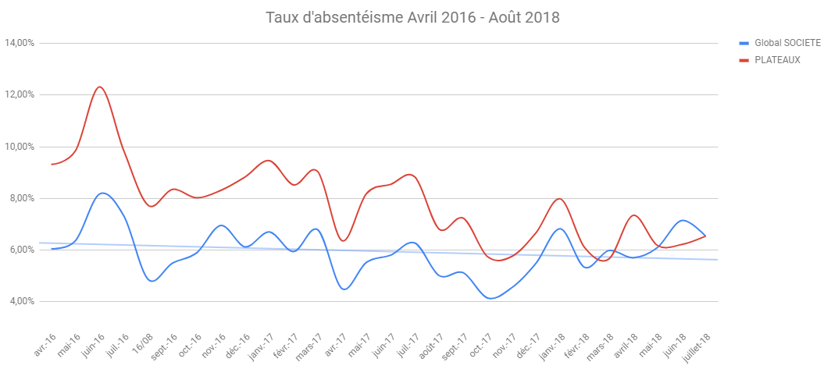
La tendance globale
9%
7%
6,5%
Moyenne année 2018 : 6%
France (tous secteurs) : 4,72 %*
* Baromètre de l’absentéisme 2018, AYMING
Notes:
FY17 : HSV = 6,39% vs National = 4,59 %

